Slide 1
Proyecto Final
Equipo Paris
Notes:
Samuel

Slide 2

Introducción

Slide 3

Introducción
¿Cúal es nuestro proyecto?
Nuestro proyecto consiste en crear una página web para aplicar las mejores prácticas de seguridad de guardado de contraseñas, al igual que la implementación de doble autenticación.
¿Qué es doble autenticación?
Proceso de seguridad para proteger las credenciales del usuario y los recursos a los que tiene acceso.
Notes:
Samuel

Slide 4
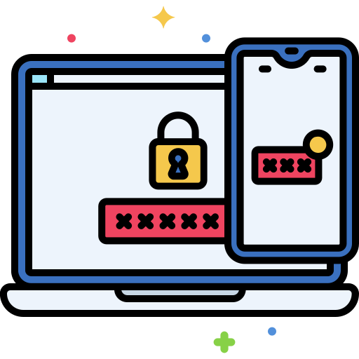
Nuestra solución
Nuestra solución tiene 2 partes, la página web que maneja el procesamiento y guardado de contraseñas y una API que asistirá con la doble autenticación.
Desarrollo de la página web con el full stack framework basado en php llamado Laravel.
Implementación del framework Fortify para las funciones de seguridad y autenticación de 2 factores.
Notes:
Eric

Slide 5

Bcrypt
Desarrollado por Niels Provos and David Mazières, este algoritmo de hash está basado sobre el cifrado Blowfish que utiliza “sal” y es computacionalmente adaptable.

Slide 6

Fase 1
Una función llamada EksBlowfishSetup se configura usando el “costo computacional” deseado, la sal (caracteres extras) y la contraseña para inicializar el estado de eksblowfish.
Se ejecuta una programación de claves costosa que consiste en realizar una derivación de clave principal
En caso de que el usuario haya seleccionado una contraseña incorrecta o corta, convertimos esa contraseña / clave en una contraseña / clave más larga.

Slide 7

Fase 2
El valor mágico es el valor “OrpheanBeholderScryDoubt” de 192 bits. Este valor se cifra 64 veces utilizando eksblowfish
El resultado de esta fase es el costo y el valor de sal de 128 bits concatenados con el resultado del ciclo de cifrado.

Slide 8

Cadena bcrypt
$ 2a $ 10 $ N9qo8uLOickgx2ZMRZoMyeIjZAgcfl7p92ldGxad68LJZdL17lhWy
$ 2a $: el identificador del algoritmo hash (bcrypt)
10: factor de costo (210, es decir, 1024 rondas)
N9qo8uLOickgx2ZMRZoMye: salt de 16 bytes (128 bits), Radix-64 codificado como 22 caracteres
IjZAgcfl7p92ldGxad68LJZdL17lhWy: hash de 24 bytes (192 bits), Radix-64 codificado como 31 caracteres

Slide 9


Slide 10

Fortify
Para poder desarrollar la doble autenticación nos apoyamos de la herramienta Fortify, es una implementación de backend de autenticación agnóstica de frontend para Laravel.
Fortify registra las rutas y los controladores necesarios para implementar todas las funciones de autenticación de Laravel, incluido el inicio de sesión, el registro, el restablecimiento de contraseña, la verificación de correo electrónico y más.
Notes:
Samuel

Slide 11
Fortify
Para habilitar la autenticación, la aplicación realiza una solicitud POST, se muestra el código QR de autenticación de dos factores para que el usuario lo escanee en la aplicación de autenticación.
Elegimos hacerlo por medio de códigos QR, por medio de la creación de la interfaz los usuarios pueden administrar. Se le indica a Fortify cómo devolver la vista del desafío de autenticación de dos factores.

Slide 12
Demo
Notes:
Martin

Slide 13


Slide 14
Conclusiones
Notes:
Eric

Slide 15




Slide 16
Gracias

